Slide 1
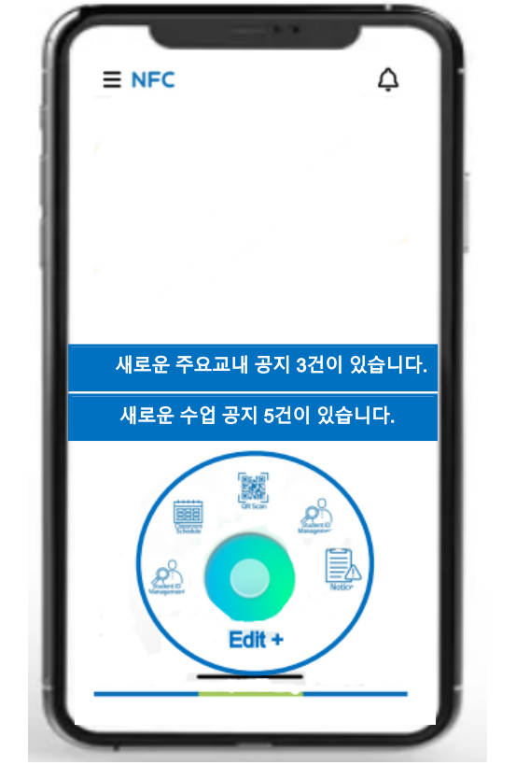

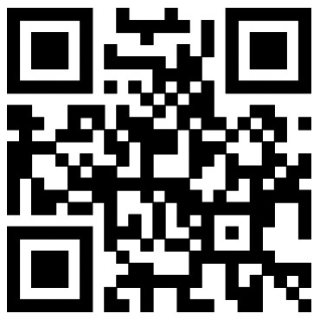

검색어 입력…
생활관 / 한동페이
홍길동
22100000

